Slide 1

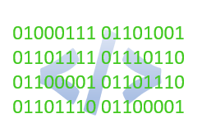
</>
</>
MR’S
MR’S
01000111 01101001
01101111 01110110
01100001 01101110
01101110 01100001
</>
MR’S
MR’S
</>
01000111 01101001
01101111 01110110
01100001 01101110
01101110 01100001
</>

Slide 2







HTML
<!DOCTYPE html>
<html lang="pt-br">
<head>
<meta charset="UTF-8">
<meta name="viewport" content="width=device-width, initial-scale=1.0">
<title>Foco no Objetivo</title>
</head>
<body>
<h1>Foco no Objetivo</h1>
<p>A determinação é essencial para quem deseja sair do lugar em que está.</p>
</body>
</html>
CSS
Java Script

